Slide 1
Psychosomatika
PSA_048 Klinická psychologie II
Mgr. Bc. Alena Pučelíková
PS 2017

Slide 2

O čem to bude
Co to je
Koho to zajímá
Kdo (co) za to může
Vědecký pohled
A co já
Co s tím
Kazuistika
Relax...
Co mám udělat
Co se mám naučit

Slide 3
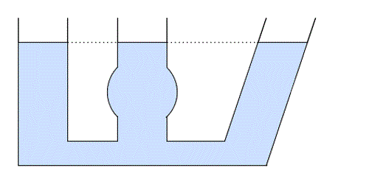
Zdraví
„Stav, kdy je člověku naprosto dobře, a to jak fyzicky, tak psychicky i sociálně. Není to jen nepřítomnost nemoci nebo neduživosti.“ (WHO, 1946)
Objektivní vs. subjektivní pohled

Slide 4
Co to je?
Multifaktoriální příčiny
Podmínky
  Přímý vztah etiologie k předchozí psychologické události nebo osobnostní charakteristice
  Vliv psychologických faktorů na průběh nemoci
  Přímý vztah primárního příznaku k jedinému psychologickému faktoru
  Neadekvátnost příznaků a manifestace v somatickém onemocnění

Slide 5
Co to je?
4 hlavní skupiny
  Poruchy celkového tělesného schématu
  Funkční (somatoformní a disociativní) poruchy
  Psychosomatické poruchy v užším smyslu
  Somatopsychické choroby

Slide 6
Koho to zajímá?
Psychosomatická (behaviorální) medicína
  Biologické, behaviorální, psychologické a sociální vědy
  Koncept nemoci + problematika pacienta

Slide 7
Koho to zajímá?
MKN-10
  F43 Reakce na závažný stres a poruchy přizpůsobení
  F44 Disociační (konverzní) poruchy
  F45 Somatoformní poruchy

Slide 8

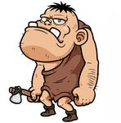
Kdo (co) za to může?
Stres
  Nespecifická reakce organismu na zátěžové vlivy (mentální, fyzikální, traumatické)
  Význam pro přežití

Slide 9
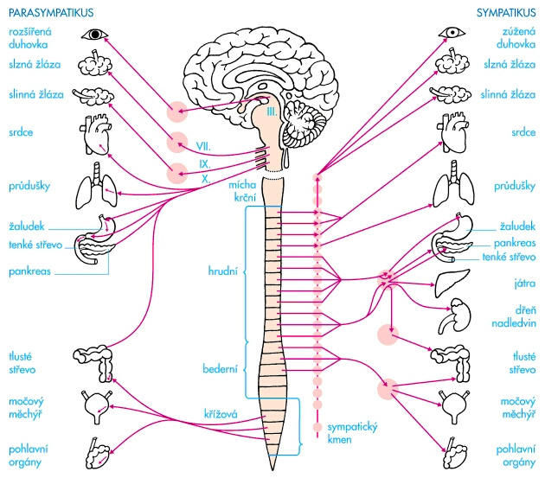

Slide 10
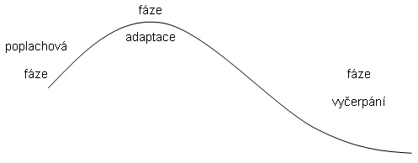
Kdo (co) za to může?
Fáze stresové reakce
  Poplachová reakce
  Adaptační fáze
  Fáze vyčerpání

Slide 11
Vědecký pohled
Psychoanalytické (specifické) teorie
  Alexander - 7 klasických psychosomatických nemocí
Neanalytické (nespecifické) teorie
  Kortikoviscerální teorie
  Koncepce psychického stresu
  Friedmann a Rosenman – Osobnost typu A, B a C
  Reich – Svalové pancíře
Biopsychosociální model nemoci
  Engel

Slide 12
Vědecký pohled Franze Alexandra
Bronchiální astma
Revmatoidní artritida
Ulcerózní kolitida
Esenciální hypertenze
Neurodermatitida
Tyreotoxikóza
Duodenální peptidický vřed

Slide 13
Vědecký pohled Friedmanna a Rosenmana
Osobnost typu A (koronární)
Osobnost typu B (normální)
Osobnost typu C (karcinogenní)
Osobnost typu D

Slide 14
Vědecký pohled Wilhelma Reicha
Charakterové/svalové pancíře
  Oči - tlak v očích, prázdný pohled, bolesti hlavy
  Ústa - kazivost zubů, ústní infekce, obtíže s polykáním
  Krk a šíje - ztuhlá šíje, odkašlávání, štítná žláza
  Hrudník - napětí v ramenou, píchání na hrudi, dech
  Bránice - žaludeční potíže, nevolnosti
  Břicho - poruchy trávení, plynatost, bederní páteř
  Pánev - oslabení rozmnožovacích a vylučovacích orgánů

Slide 15
A co já?
Holmes & Rahe – Škála sociální readaptace
  Události za posledních 12 měsíců

Slide 16
A co já?
Sečíst získané body
Vyhodnocení
  < 150 → 30% šance na rozvoj nemoci
  150 – 299 → 50% šance na rozvoj nemoci
  > 300 → 80% šance na rozvoj nemoci

Slide 17
Možnosti terapie a prevence
Psýché
Soma
  Koníčky
  Sociální opora
  Relaxace
  Imaginace
  Meditace
  Sebepoznání, autoregulace
  Psychoterapie
  Zdraví
  Pohybová aktivita
  Správná výživa
  Spánek a odpočinek
  Pohybová terapie

Slide 18

Vyzkoušejte si…
Jacobsonova progresivní svalová relaxace

Slide 19
Seminární úkol
Terapie psychosomatických poruch – shrnutí zahraničního článku + vložení originálu do odevzdávárny
  Max 1 normostrana + článek
  Zn. Buďte originální ☺
ZV relaxace NEBO Škála sociální readaptace NEBO zkušenost s psychosomatickou nemocí
  Max 1 normostrana
Termín odevzdání
  Do 4.12. včetně (seminární skupiny 3, 4 a 5)
  Do 11.12. včetně (seminární skupiny 1, 2 a 6)

Slide 20
Otázky v testu
Stres
Teorie
F43, F44, F45
Prezentace je osnova k učení se na test ☺

Slide 21

Děkuji za pozornost

Slide 22
Zdroje
Baštecký, J., Šavlík, J. ,& Šimek, J. (1993). Psychosomatická medicína. Praha: Grada, Avicenum.
Honzák, R. (2011). Vnitřní lékařství. Jak se dívat na psychosomatickou medicínu, 57(11). 903-907 .Dostupné z: http://vselek.lf1.cuni.cz/file/30/JAK%20SE%20D%C3%8DVAT%20NA%20PSYCHOSOMATIKU.pdf
Kebza, V. (2007). Hodnocení psychosociálních faktorů. In: SZÚ [online]. Dostupné z: http://www.szu.cz/uploads/documents/czzp/psycho/skala_socialni_adaptace.pdf
Křivohlavý, J. (2009). Psychologie zdraví (3. vyd.). Praha: Portál.
Míček, L. (1986). Duševní hygiena. Praha: Státní pedagogické nakladatelství.
Morschitzky, H. ,& Sator, S. (2007). Když duše mluví řečí těla. Praha: Portál.
Smolík, P. (2002). Duševní a behaviorální poruchy (2. revid. vyd.). Praha: Maxdorf.
Šimon, J. (2004). Psychosomatická a psychosociální problematika kardiovaskulárních chorob. Psychiatria pre prax , 24-27 . Dostupné z: www.meduca.sk
Trojan, S. (2003). Lékařská fyziologie (4. přeprac. a dopl. vyd.). Praha: Grada.

